Slide 1
Paulay Ede, Németh Antal, Gellért Ede Az ember tragédiája rendezései
Darvas Linett, Nándori-Nagy Petra, Tomka Babucs Panna, Zöldi Edina

Slide 2
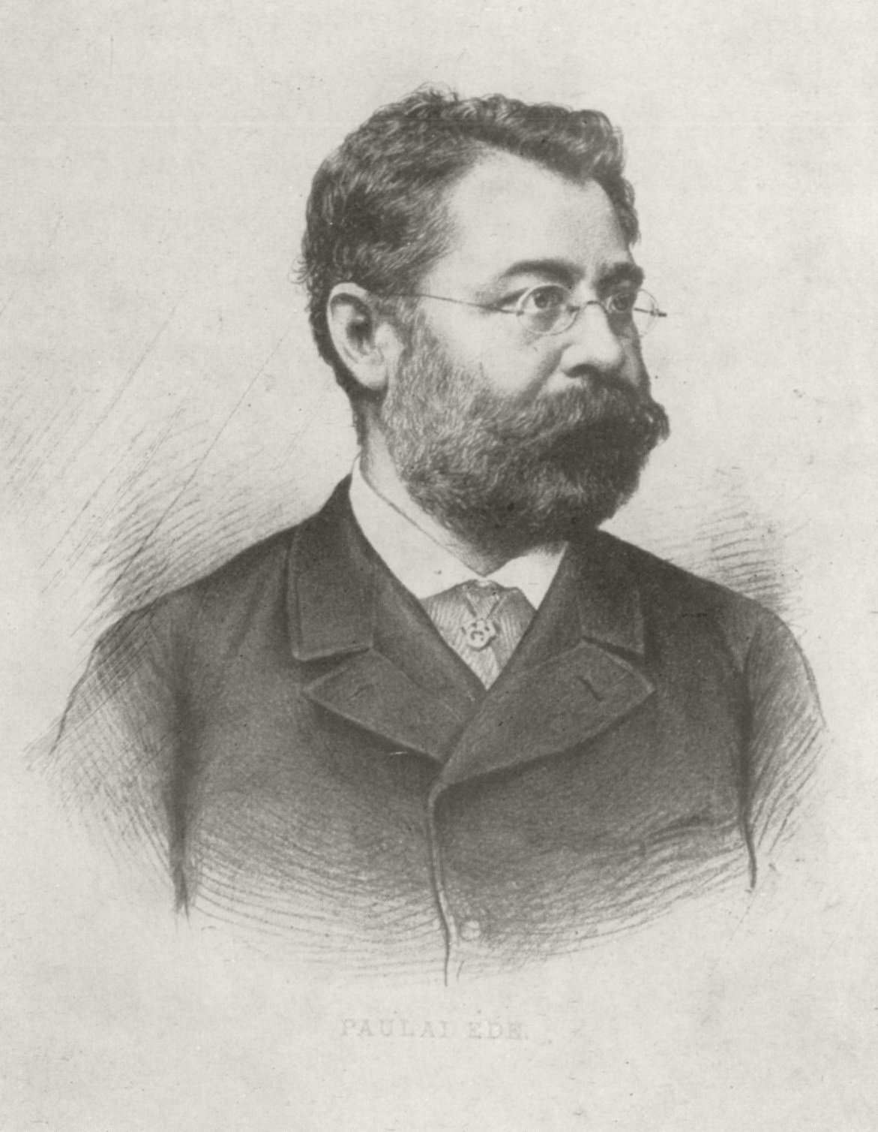
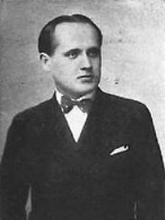
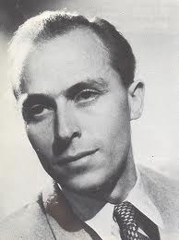

Paulay Ede
1836.03.12.-1894.03.12
Németh Antal
1903.05.19.-1968.10.28
Gellért Endre
1914.10.01.-1960.03.01

Slide 3
Paulay Ede rendezése
Paulay Ede rendezte Az ember tragédiája ősbemutatóját a Nemzeti Színházban, 1883. szepetmber 21-én.
Paulay elhagyta a második prágai színt, átalakította a londoni szín belsú sorrendjét és elmaradt az űr jelenet is.
A díszletre Paulay mindössze 2000 forintot kapott, ezért maga rajzolta meg az új díszletek, díszletelemek vázlatait.
Ádám és Lucifer jelmezét maga Paulay terveztette.

Slide 4
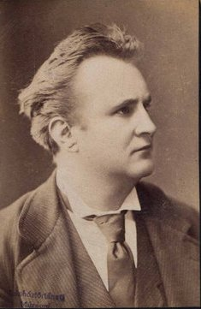
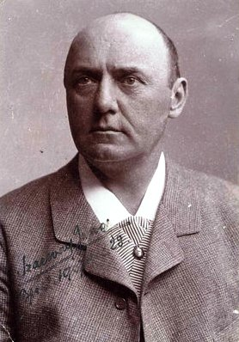
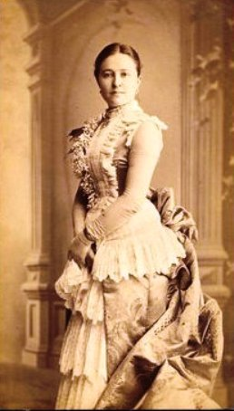
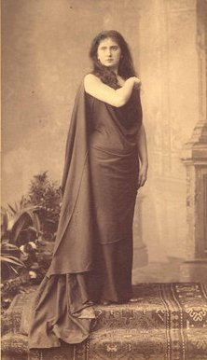
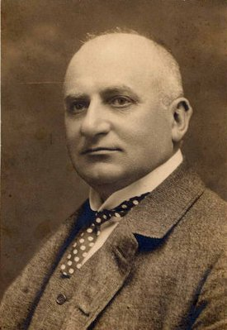
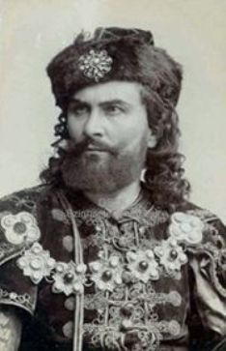
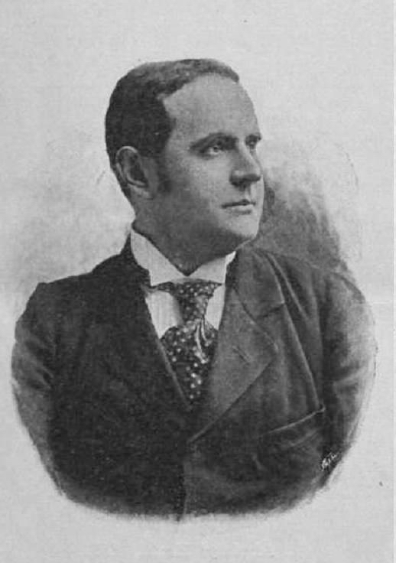
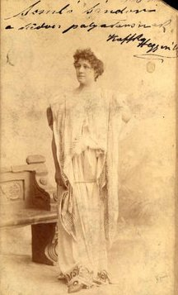
Ősbemutató szereposztása
ÁDÁM
ÉVA
LUCIFER
Nagy Imre
Szacsvay Imre
Jászai Mari
Fáy Szeréna
Gyenes László
Pálffy György
Somló Sándor
Hegyesi Mari

Slide 5
Németh Antal rendezése
Vetítőapparátusokat használt, így a képek fátyolfüggönyön kavargó álomködökből bontakoztak ki.
Miloss Aurél közreműködött táncosként és koreográfusként egyaránt.
1933-ban megjelentette Az ember tragédiája a színpadon című színháztörténeti kötetét, melyben elemezte a különböző előadásokat, új értelmezési irányokat javasolt.
Célja volt, hogy új, korszerű értelmezést adjon a darabnak. Készített nagyszínpadi és kamaraszínházi verziót is, illetve rádiójátékot és hangfelvételt is rendezett.
1940-ben Németh Antalt irodalmi Nobel-díjra jelölték.

Slide 6
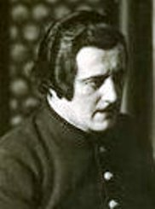
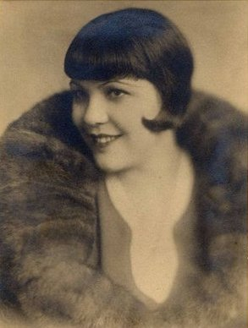
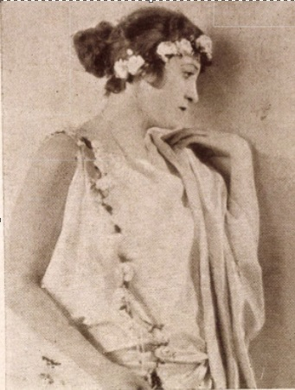
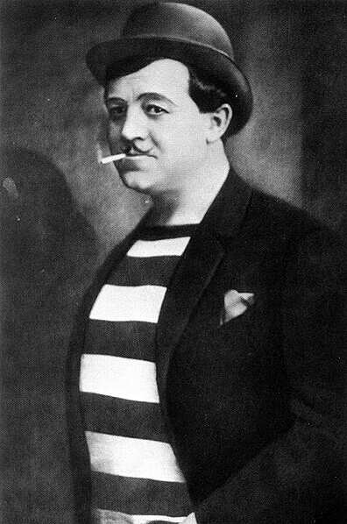
Szereposztás (1937.10.21.)
ÁDÁM
ÉVA
LUCIFER
Lehotay Árpád
Tőkés Anna
Lánczy Margit
Csortos Gyula

Slide 7
Gellért Endre-Major Tamás-Marton Endre rendezése
1948 után nem játszhatták a darabot, csak 1955-ben került újra színpadra először, ez a változás a politikai enyhüléshez kötődik. Például Sztálin halála.
Ez volt az első olyan előadás a rendszerben, amely nem teljesen engedelmeskedett a hatalomnak.
A szocialista kultúrpolitika szerint a darab több ponton problémás volt, például a falanszter-jelenet akár a szocializmus kritikájaként is értelmezhető.
A darabot végül úgy mentették meg, hogy átértelmezték. Hangsúlyozták a kapitalizmus kritikáját, úgy magyarázták, hogy a mű a haladásért való küzdésre ösztönöz.
Elindította a kettős beszéd színházi hagyományát.
Több mint 5,5 órás volt az előadás.
Ez az előadás megmutatta, hogy a színház képes kijátszani a cenzúrát.

Slide 8
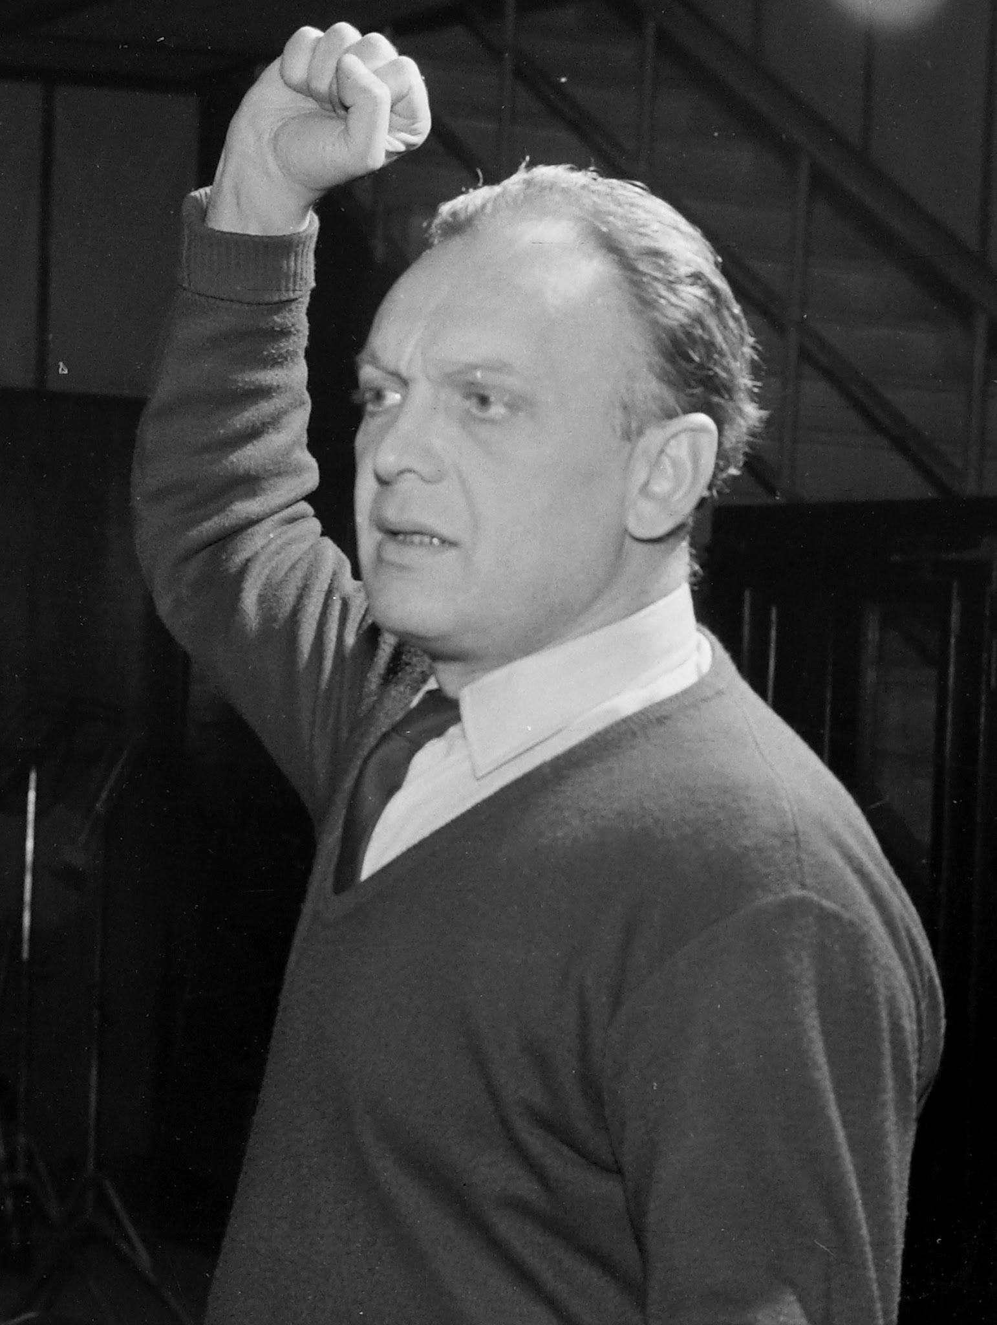
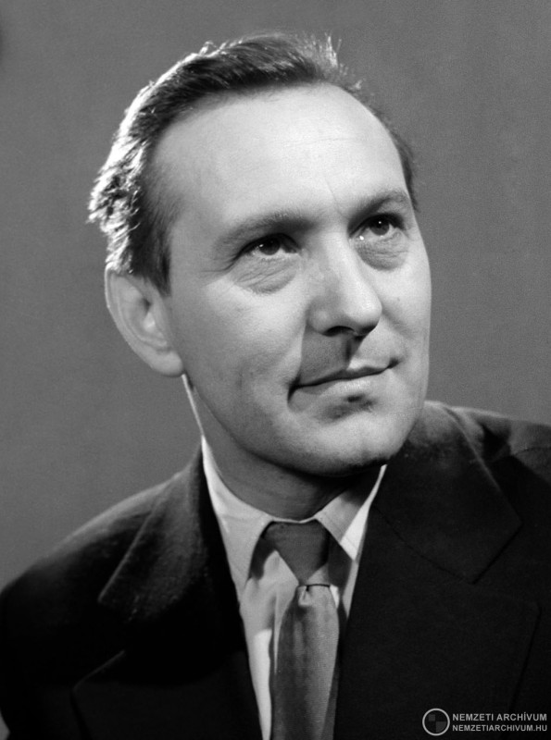
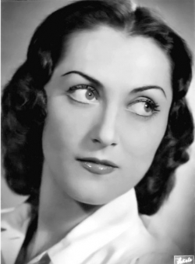

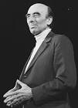
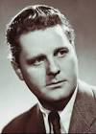
Szereposztás
ÁDÁM
ÉVA
LUCIFER
Básti Lajos
Bessenyei Ferenc
Lukács Margit
Szörényi Éva
Major Tamás
Ungvári László

Slide 9
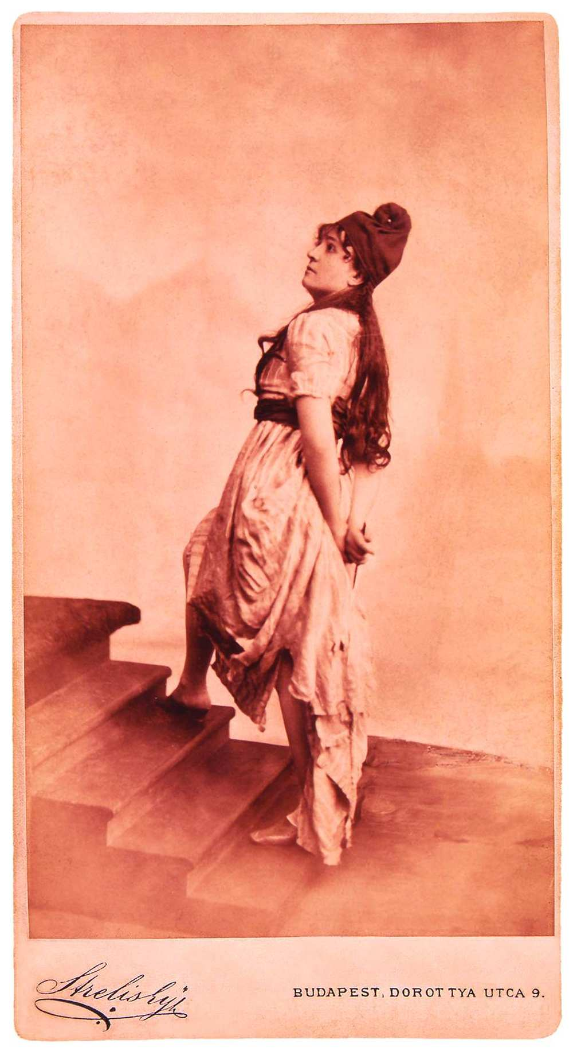
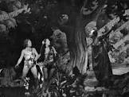
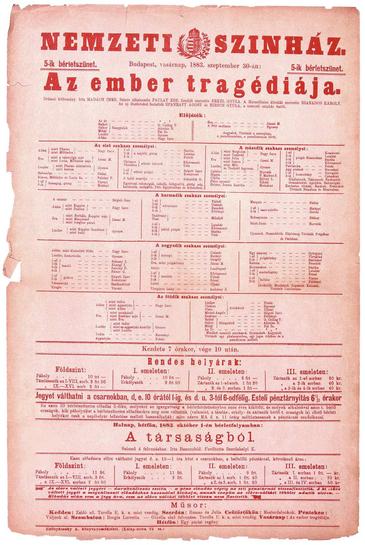
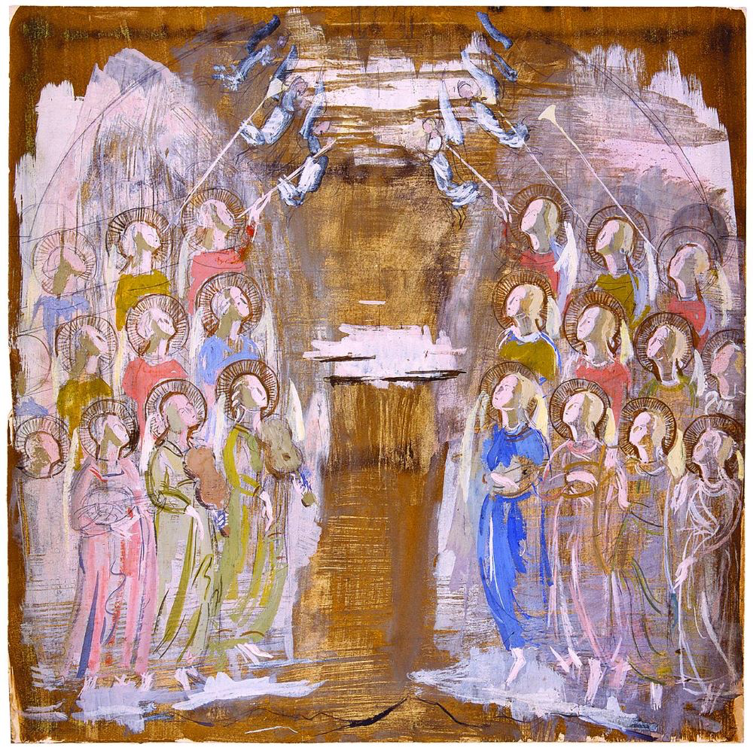

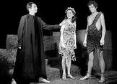
Köszönjük szépen a figyelmet!

